Slide 1
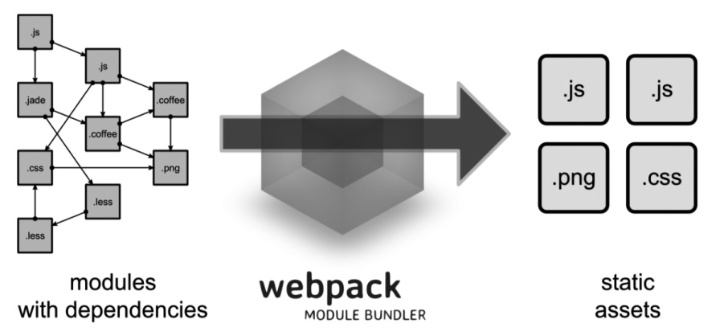
Webpack
Webpack?
자바스크립트 애플리케이션 개발을 위한 모듈 번들러
모듈, 정적 자원들을 묶어 하나 또는 몇개의 파일로 번들링함
장점
초기로딩 타임 감소
정적 자원들까지 모듈화 가능
트랜스파일러들과 쉽게 통합
HMR(Hot Module Replacement)를 지원 -> 코드 수정시 자동으로 번들링, 페이지 갱신
다양한 로더(Loader), 플러그인(Plugin) 지원

Slide 2
Webpack 구성
Webpack 구성 파일
webpack 실행시 반드시 필요
파일명을 지정하지 않으면 webpack.config.js 가 사용됨
핵심 옵션 객체
entry
output
module
plugins
var webpack = require('webpack');
module.exports = {
entry: {
},
output: {
},
module: {
rules: [
]
},
plugins: [
],
......
}

Slide 3
Webpack 구성
entry 옵션
처음 로드하는 파일 지정
output
번들링된 결과물의 출력방법을 지정함.
[name] 대체 문자 : entry 옵션의 진입 파일의 이름을 출력으로...
[ 단일 진입 파일인 경우 ]
entry: __dirname + '/src/index.js'
[ 다중 진입 파일인 경우 ]
entry: {
main: __dirname + '/src/index.js',
app: __dirname + '/src/main.js'
}
output: {
path: __dirname + '/public/dist/'),
filename: '[name].js',
publicPath : '/dist'
}

Slide 4
Webpack 구성
module
프로젝트 내부에서 사용하는 다양한 모듈의 수행방법 지정
특히 loader!!
plugins
webpack 빌드 프로세스에 사용자가 지정한 작업을 추가할 수 있는 기능
module: {
rules: [
{
test:/\.js$/,
loader: 'babel-loader',
exclude: /node_modules/
}
]
},
plugins : [
new webpack.optimize.UglifyJsPlugin()
]

Slide 5
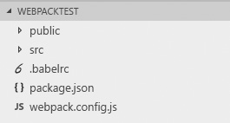
Webpack 구성 예제
프로젝트 디렉터리 생성
package.json 생성
npm init
webpack 설치
[전역 설치]
npm install -g webpack (Windows)
sudo npm install -g webpack (macOS)
[ 개발 의존성 설치 ]
npm install --save-dev webpack

Slide 6
Webpack 구성 예제
바벨 트랜스파일러 설치
.babelrc 파일 추가
webpack.config.js 파일 작성
npm install --save-dev babel babel-core babel-loader babel-preset-es2015
var webpack = require('webpack');
module.exports = {
entry: {
main: __dirname + '/src/index.js'
},
output: {
path: __dirname + '/public/dist/',
filename: '[name].js',
publicPath : '/dist'
}, module: {
rules: [
{
test:/\.js$/,
loader: 'babel-loader',
exclude: /node_modules/
}
]
},
plugins : [
new webpack.optimize.UglifyJsPlugin()
]
}
{
"presets" : [ "es2015" ]
}

Slide 7
Webpack 구성 예제
package.json 수정
npm run 명령어로 트랜스파일할 수 있도록...
{
"name": "webpacktest",
"version": "1.0.0",
"description": "",
"main": "index.js",
"scripts": {
"build": "webpack",
"test": "echo \"Error: no test specified\" && exit 1"
},
"author": "",
"license": "ISC",
"devDependencies": {
"babel": "^6.23.0",
"babel-core": "^6.24.1",
"babel-loader": "^7.0.0",
"babel-preset-es2015": "^6.24.1",
"webpack": "^2.5.1"
}
}

Slide 8
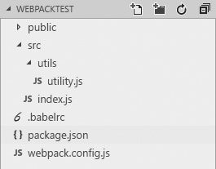
Webpack 구성 예제
src/utils/utility..js 작성
src/index.js 작성
let calc = {
add(x,y) {
return x+y;
},
multiply(x,y) {
return x*y;
}
}
export default calc;
import calc from './utils/utility';
let x = 5;
let y = 5;
let str = `<h2>${x} + ${y} = ${calc.add(x,y)}</h2>`;
document.getElementById("app").innerHTML = str;

Slide 9
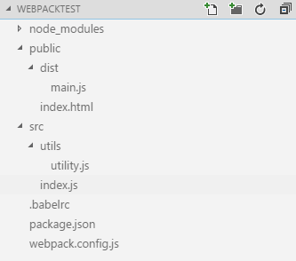
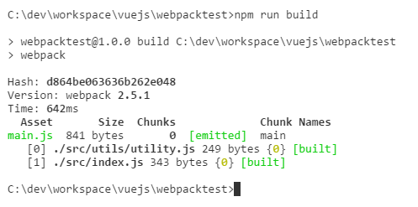
Webpack 구성 예제
테스트 페이지 작성
public/index.html 작성
번들링후 실행!!
<!DOCTYPE html>
<html lang="en">
<head>
<title>테스트 페이지</title>
<meta charset="UTF-8">
<meta name="viewport" content="width=device-width, initial-scale=1">
</head>
<body>
<div id="app"></div>
</body>
<script src="dist/main.js"></script>
</html>

Slide 10
Webpack 개발 서버 설정
앞절까지 설정한 것만으로도 번들링은 가능하지만...
개발중에 코드가 변경될때마다 매번 새롭게 webpack 명령을 수행해야...
HMR
Hot Module Replacement
코드가 변경되면 자동으로 번들링하고 브라우저를 갱신시킴
설치 및 package.json 변경
npm install --save-dev webpack-dev-server
{
......
"scripts": {
"build": "webpack",
"start": "node_modules/.bin/webpack-dev-server --open --hot",
"test": "echo \"Error: no test specified\" && exit 1"
},
......
}

Slide 11
Webpack 개발 서버 설정
webpack.config.js 파일 수정
contentBase : 웹서버 루트로 지정할 디렉터리 경로 설정
port : 포트 번호. 기본값은 8080
historyApiFallback : URI가 존재하지 않을 때 index.html로 자동 이동시킬 지 여부 지정
실행
npm run start
실행 후 코드를 변경하고 저장하면 즉시 반영됨.
var webpack = require('webpack');
module.exports = {
......
devServer: {
contentBase: './public/',
port: 3000,
historyApiFallback:true
}
}

Slide 12
Vue-CLI 보일러플레이트
simple 템플릿
vue init simple [프로젝트명]
단일 HTML 형태
Vue-CLI가 제공하는 Webpack 기반 템플릿
webpack
webpack-simple
pwa
각 템플릿의 특징은 1장에서 이미 다루었음!!

Slide 13
Vue-CLI 보일러플레이트
webpack-simple 기반 프로젝트 생성
vue init webpack-simple webpacktest2
package.json 파일
{
......
"scripts": {
"dev": "cross-env NODE_ENV=development webpack-dev-server --open --hot",
"build": "cross-env NODE_ENV=production webpack --progress --hide-modules"
},
"dependencies": {
"vue": "^2.2.1"
},
"devDependencies": {
"babel-core": "^6.0.0",
"babel-loader": "^6.0.0",
"babel-preset-latest": "^6.0.0",
"cross-env": "^3.0.0",
"css-loader": "^0.25.0",
"file-loader": "^0.9.0",
"vue-loader": "^11.1.4",
"vue-template-compiler": "^2.2.1",
"webpack": "^2.2.0",
"webpack-dev-server": "^2.2.0"
}
}

Slide 14
Vue-CLI 보일러플레이트
라이브러리 기능
cross-env
여러 플랫폼에 걸쳐 환경 변수를 설정하고 사용하는 스크립트를 실행
css-loader
컴포넌트에서 css 파일을 파일명을 이용해 직접 import 구문으로 로드하여 사용하는 방법을 제공
file-loader
정적 자원을 import 구문을 이용해 코드로 로드하는 기능. 로드된 파일은 webpack에 의해 번들링됨.
vue-loader
확장자가 .vue인 단일 파일 컴포넌트파일을 트랜스파일하고 로드하는 기능을 수행함
vue-template-compiler
vue 컴포넌트 내부의 템플릿 문자열을 트랜스파일함.

Slide 15
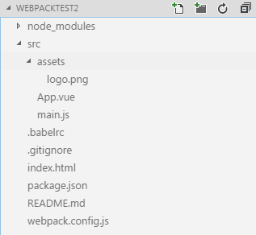
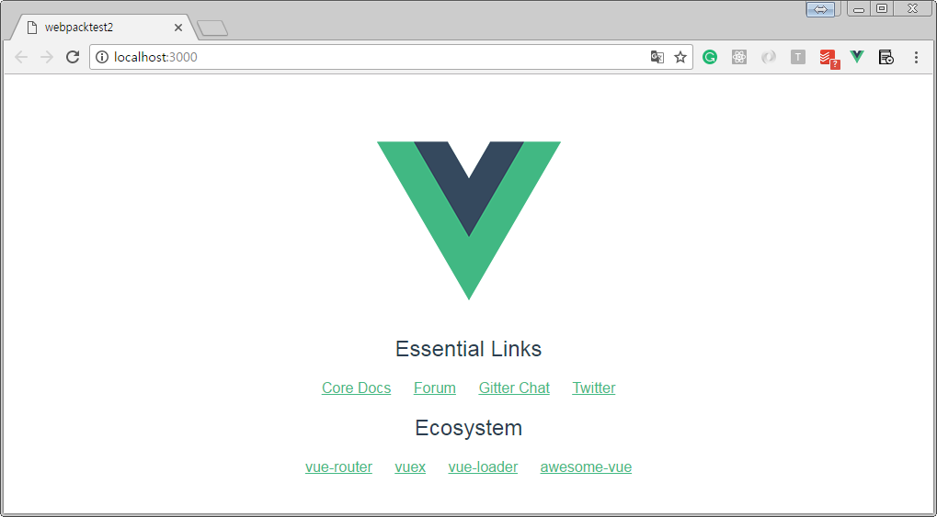
Vue-CLI 보일러플레이트
webpack-simple의 디렉터리, 파일 구성
webpack 개발 서버를 이용해 HMR 기능 지원
실행
npm run dev

Slide 16
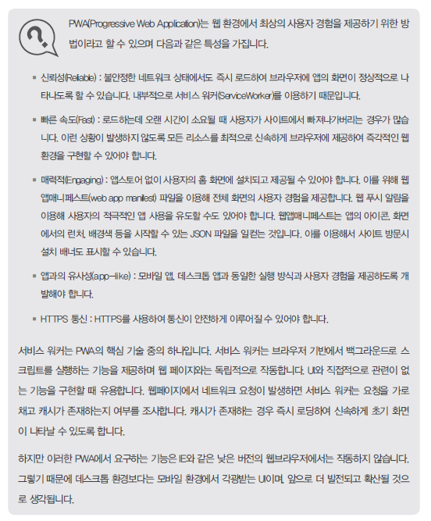
Vue-CLI 보일러플레이트
PWA

Slide 17
Vue-CLI 보일러플레이트
Webpack에 대한 더 자세한 내용은?
https://webpack.js.org/configuration/
다른 webpack 기반 템플릿
webpack-simple 템플릿은 간단한 Vue 애플리케이션을 개발할 때 주로 사용
webpack
vue-router 설정과 간단한 예제가 추가되어 있음
pwa
webpack 템플릿 + PWA(Progressive Web Application) 개발을 위한 설정 추가
service worker 사용

